Slide 1
ОСНОВЫ МОЛЕКУЛЯРНО- КИНЕТИЧЕСКОЙ ТЕОРИИ

Slide 2
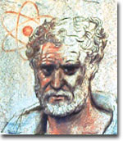
Демокрит (5 век до н. э.): «Ничто не существует, кроме атомов и пустого пространства. Все прочее есть мнение… Атомы бесконечны в числе и бесконечно различны по форме»

Slide 3
Основные положения МКТ
Все тела состоят из огромного количества частиц, между которыми есть промежутки
Частицы вещества непрерывно и хаотически движутся
Частицы вещества взаимодействуют друг с другом с силами притяжения и отталкивания

Slide 4
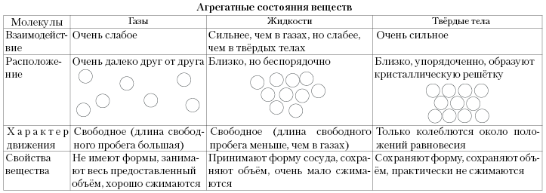

Slide 5
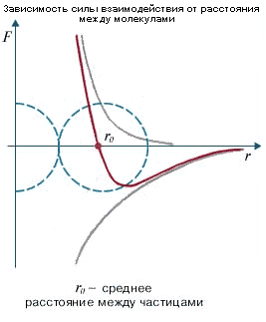

Slide 7
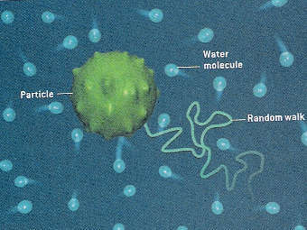
Молекулы воды
Частица
Траектоия

Slide 8
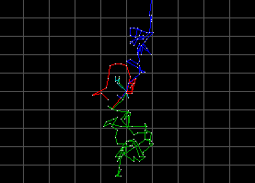

Slide 9
Одной из наблюдаемых в микроскоп особенностей броуновского движения известных в воде мелких частиц глины является
1) хаотичное движение частиц глины
2) медленное оседание частиц глины на дно сосуда
3) конвекционное движение частиц вместе со струями воды от нагреваемого места сосуда к холодному его месту
4) постепенное разрушение частиц глины и разбегание образующихся “обломков”

Slide 10
На рис. изображены положения броуновской частицы в жидкости, зафиксированные с интервалом Δt = 20 с. Что можно сказать о характере движения частицы за время эксперимента?
1) Скорость частицы на участке 1-2 была больше скорости частицы на участке 2-3.
2) На участке 3-4 частица двигалась с отрицательным ускорением, а на остальных—с положительным.
3) Движение частицы является хаотичным вследствие непредсказуемых воздействий со стороны молекул жидкости.
4) На всех участках, обозначенных стрелками, частица двигалась прямолинейно и равноускоренно.

Slide 11
Диффузия происходит быстрее при повышении температуры вещества, потому что
1) увеличивается скорость движения частиц
2) увеличивается взаимодействие частиц
3) тело при нагревании расширяется
4) уменьшается скорость движения частиц

Slide 13
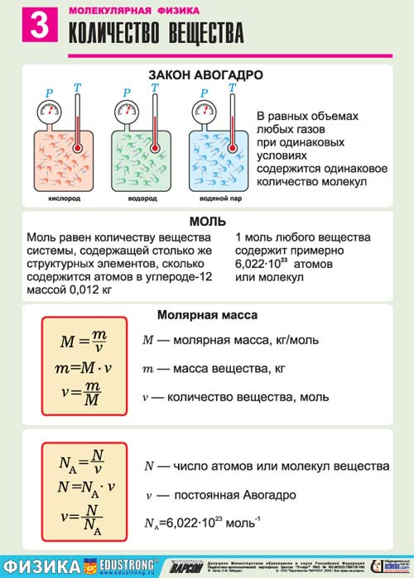

Slide 14
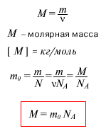
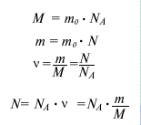

Slide 15
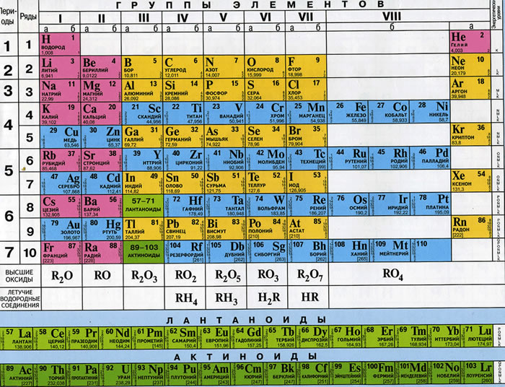

Slide 22
В баллоне находится 3•10²⁵ молекул газа. Какое примерно количество вещества находится в баллоне?
1) 0,05 моль.
2) 0,3 моль.
3) 50 моль.
4) 500 моль.

Slide 23
В сосуде А находятся 32 г кислорода, а в сосуде Б - 4 г гелия. В каком сосуде содержится больше молекул?
1) в сосуде А
2) в сосуде Б
3) в сосудах А и Б содержится примерно одинаковое число молекул
4) нельзя сравнивать разные вещества по числу молекул

Slide 24
В некотором объеме V содержится газ с концентрацией молекул n. Масса одной молекулы равна т₀. Определите массу газа т.
1) m = m_{o}N_{A} 2) m = m_{o}n
3) m = m_{o}nV 4)

Slide 27
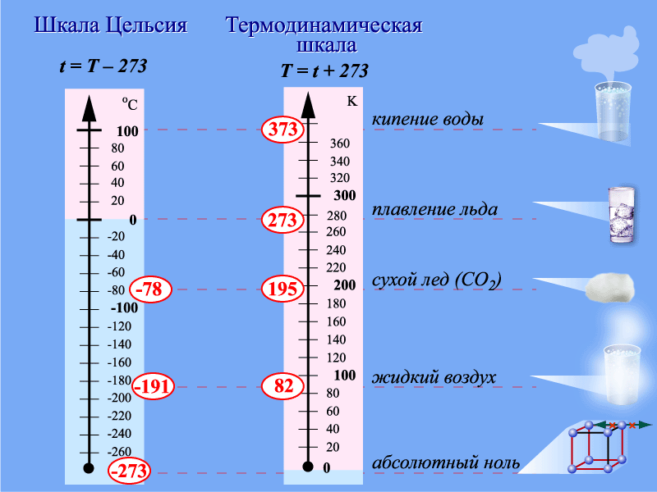

Slide 28
Шкала Фаренгейта
Градус Фаренгейта
В Англии и, в особенности, в США используется шкала Фаренгейта. Ноль градусов Цельсия — это 32 градуса Фаренгейта, а 100 градусов Цельсия — 212 градуса Фаренгейта.
В настоящее время принято следующее определение шкалы Фаренгейта: это температурная шкала, 1 градус которой (1 °F) равен 1/180 разности температур кипения воды и таяния льда при атмосферном давлении, а точка таяния льда имеет температуру +32 °F. Температура по шкале Фаренгейта связана с температурой по шкале Цельсия (t °С) соотношением t °С = 5/9 (t °F — 32), t °F = 9/5 t °С + 32. Предложена Г. Фаренгейтом в 1724 году.

Slide 29
Шкала Реомюра
Градус Реомюра
Предложена в 1730 году Р. А. Реомюром, который описал изобретённый им спиртовой термометр.
Единица — градус Реомюра (°R), 1 °R равен 1/80 части температурного интервала между опорными точками — температурой таяния льда (0 °R) и кипения воды (80 °R)
1 °R = 1,25 °C.
В настоящее время шкала вышла из употребления, дольше всего она сохранялась во Франции, на родине автора.

Slide 30
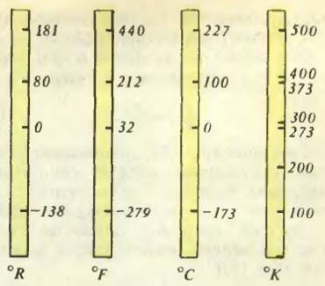

Slide 31
В таблице приведены температуры плавления и кипения некоторых веществ: Выберите верное утверждение.
Вещество | Температура кипения | Вещество | Температура плавления
Эфир | 35 ⁰С | Ртуть | 234 К
Спирт | 78 ⁰С | Нафталин | 353 К
1)температура плавления ртути больше температуры кипения эфира
2)температура кипения спирта меньше температуры плавления ртути
3)температура кипения спирта больше температуры плавления нафталина
4)температура кипения эфира меньше температуры плавления нафталина

Slide 32
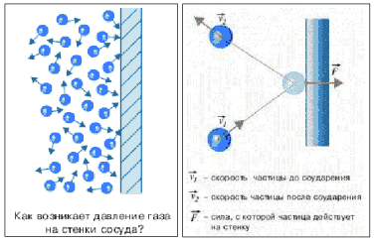
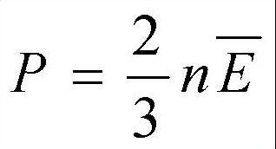
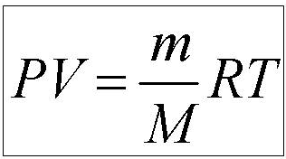
Основное уравнение МКТ

Slide 33
Какие параметры воздуха в комнате изменяются при повышении температуры?
1) Объем.
2) Давление.
3) Масса.
4) Ответ неоднозначный.

Slide 34
Давление идеального газа уменьшилось в 2 раза, а температура газа увеличилась в 2 раза. Как изменился при этом объем газа?
1) увеличился в 2 раза
2) уменьшился в 2 раза
3) увеличился в 4 раза
4) не изменился

Slide 35
В баллоне объемом 1,66 м³ находится 2 кг азота при давлении 10⁵ Па. Какова температура этого газа?
1) 280⁰С
2) 140⁰С
3) 7⁰С
4) –13⁰С

Slide 36
Как изменится плотность идеального газа при нагревании от 27 до 177 °С при неизменном давлении?
1) Уменьшится в 6,5 раза
2) Уменьшится в 1,5 раза
3) Увеличится в 1,5 раза
4) Не изменится

